Slide 1
স্বাগতম

Slide 2
পরিচিতি
মো: আব্দুল মালেক
সহকারী শিক্ষক (কম্পিউটার)
কাজী আব্দুল মাজেদ একাডেমী
পাংশা, রাজবাড়ী।
মোবাইল : ০১৭১৭-০০২১৫১
ই-মেইল : abdulmalek1972p@gmail.com
Website: www.teachersnews24.com
শ্রেণিঃ নবম
বিষয়ঃ ফিন্যান্স ও ব্যাংকিং
অধ্যায়ঃ প্রথম

Slide 3
.
.
.
.
.

Slide 4
অর্থায়নের প্রকারভেদ

Slide 5
শিখনফল
এই পাঠ শেষে শিক্ষার্থীরা –
১। অর্থায়ন কী বলতে পারবে।
২। অর্থায়নের প্রকারভেদ উল্লেখ করতে পারবে।
৩। বিভিন্ন প্র্রকার অর্থায়নের মধ্যে পার্থক্য নির্ণয় করতে পারবে।

Slide 6
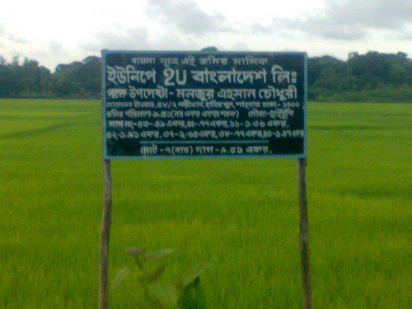
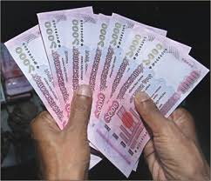
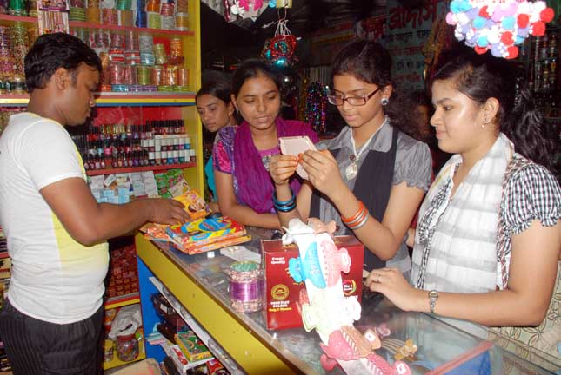
টাকা
বিনিয়োগ
উৎস
অর্থায়ন

Slide 7
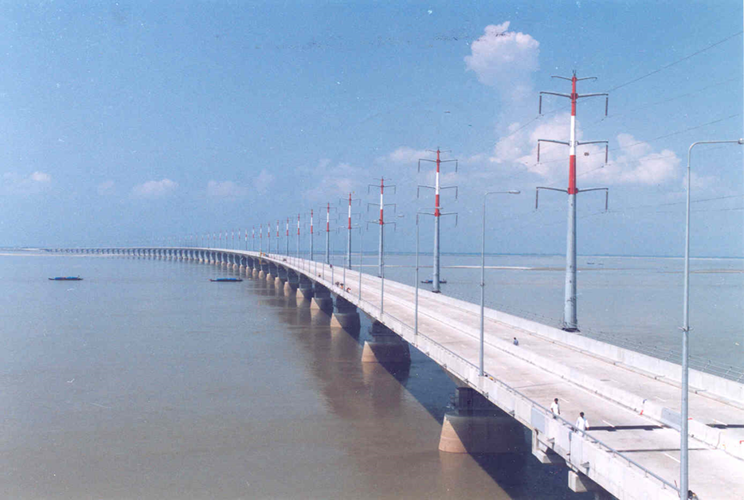
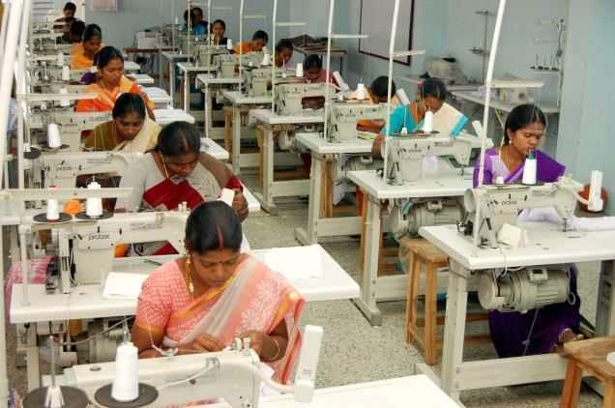
বিভিন্ন প্রকার অর্থায়ন

Slide 8
পারিবারিক অর্থায়ন

Slide 9
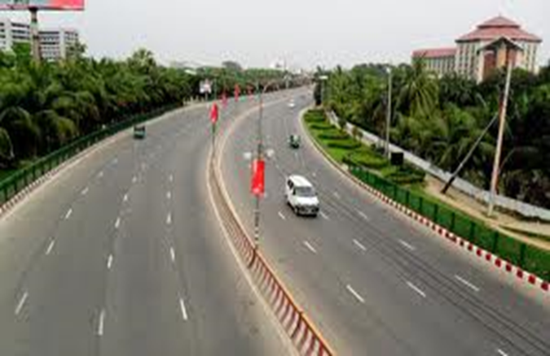
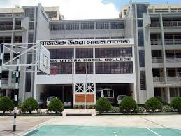
রাস্তা
ব্রিজ
সরকারি অর্থায়ন
স্কুল

Slide 10
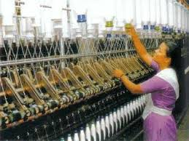
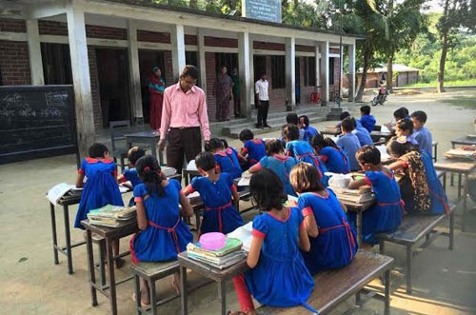
দলীয় কাজ
উপরে প্রদর্শিত প্রতিষ্ঠানগুলোর অর্থায়ন প্রক্রিয়ার দুটি করে বৈশিষ্ট্য লিখ ।

Slide 11
মূল্যায়ন
১। অর্থায়ন কি?
২। দুই প্রকার অর্থায়নের নাম বল।
৩। সরকারি অর্থায়নের মূল লক্ষ্য কী ?
৪।অব্যবসায়ী প্রতিষ্ঠান কিভাবে অর্থ সংগ্রহ করে?

Slide 12
বাড়ির কাজ
তোমার মতে সরকারি অর্থায়ন একটি দেশের উন্নয়নে কি অবদান রাখে তা বিশ্লেষণ কর ।

Slide 13
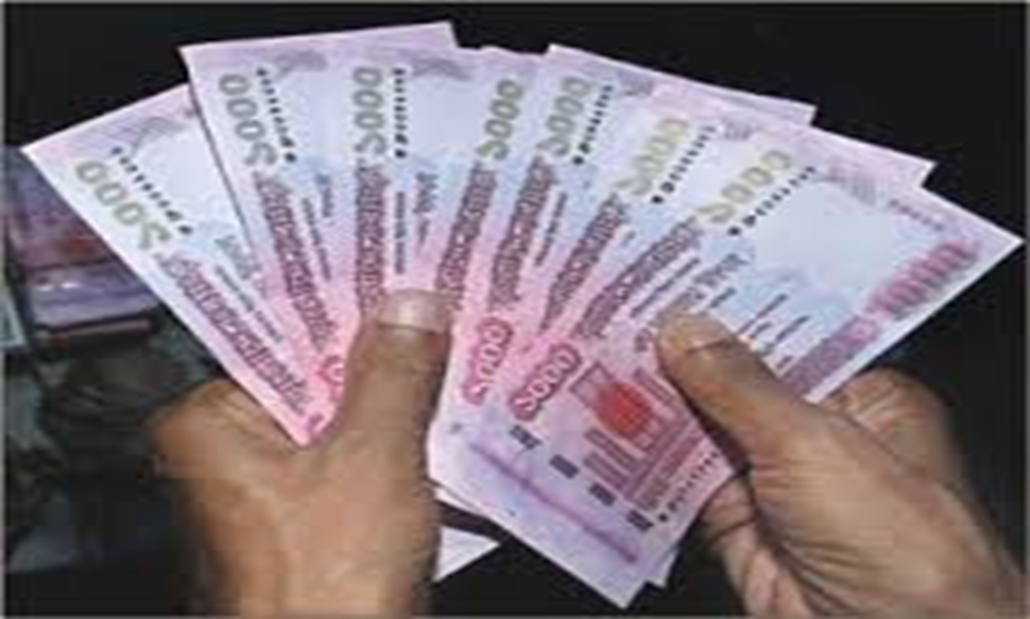
ধন্যবাদ

